Slide 1
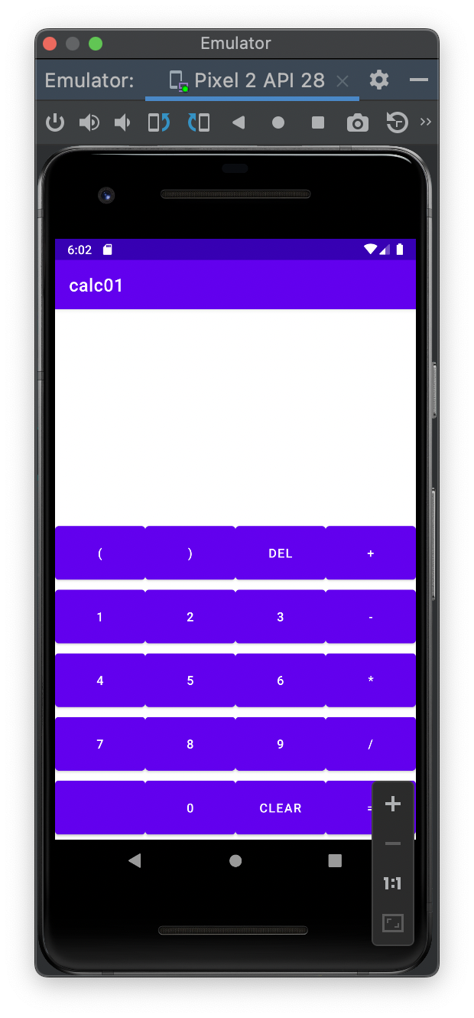

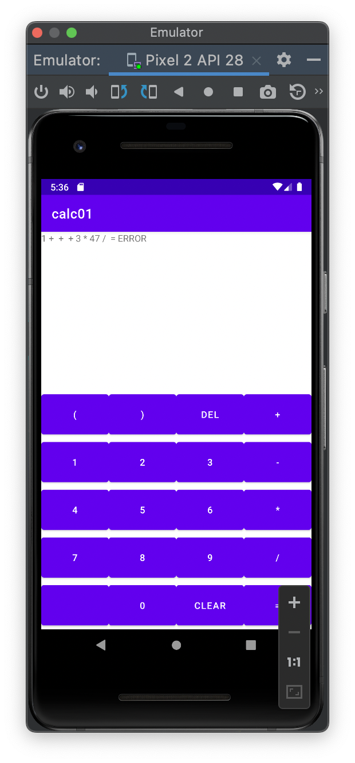
#1 계산기

Slide 2
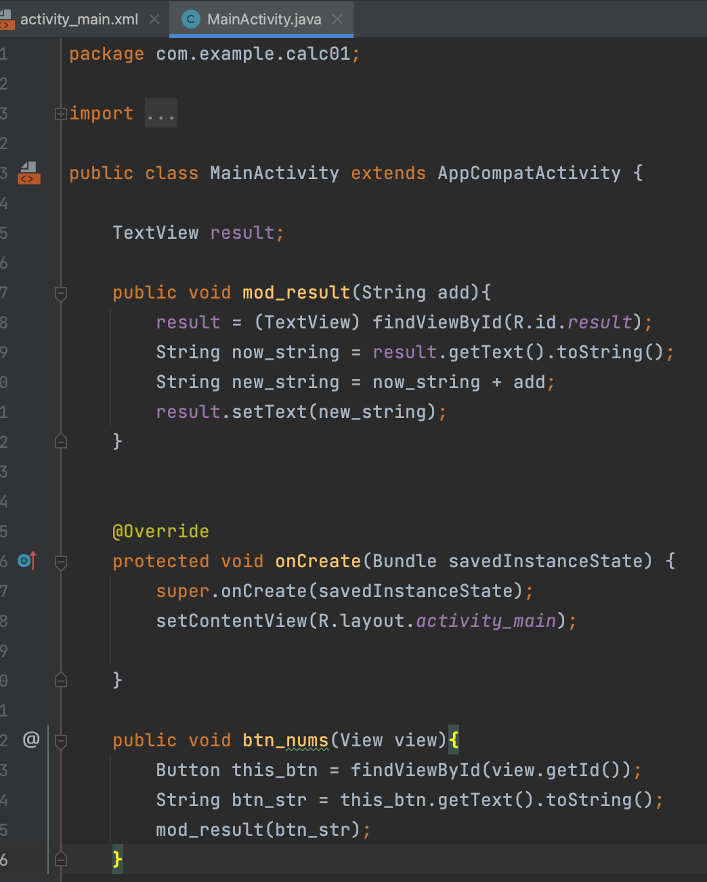
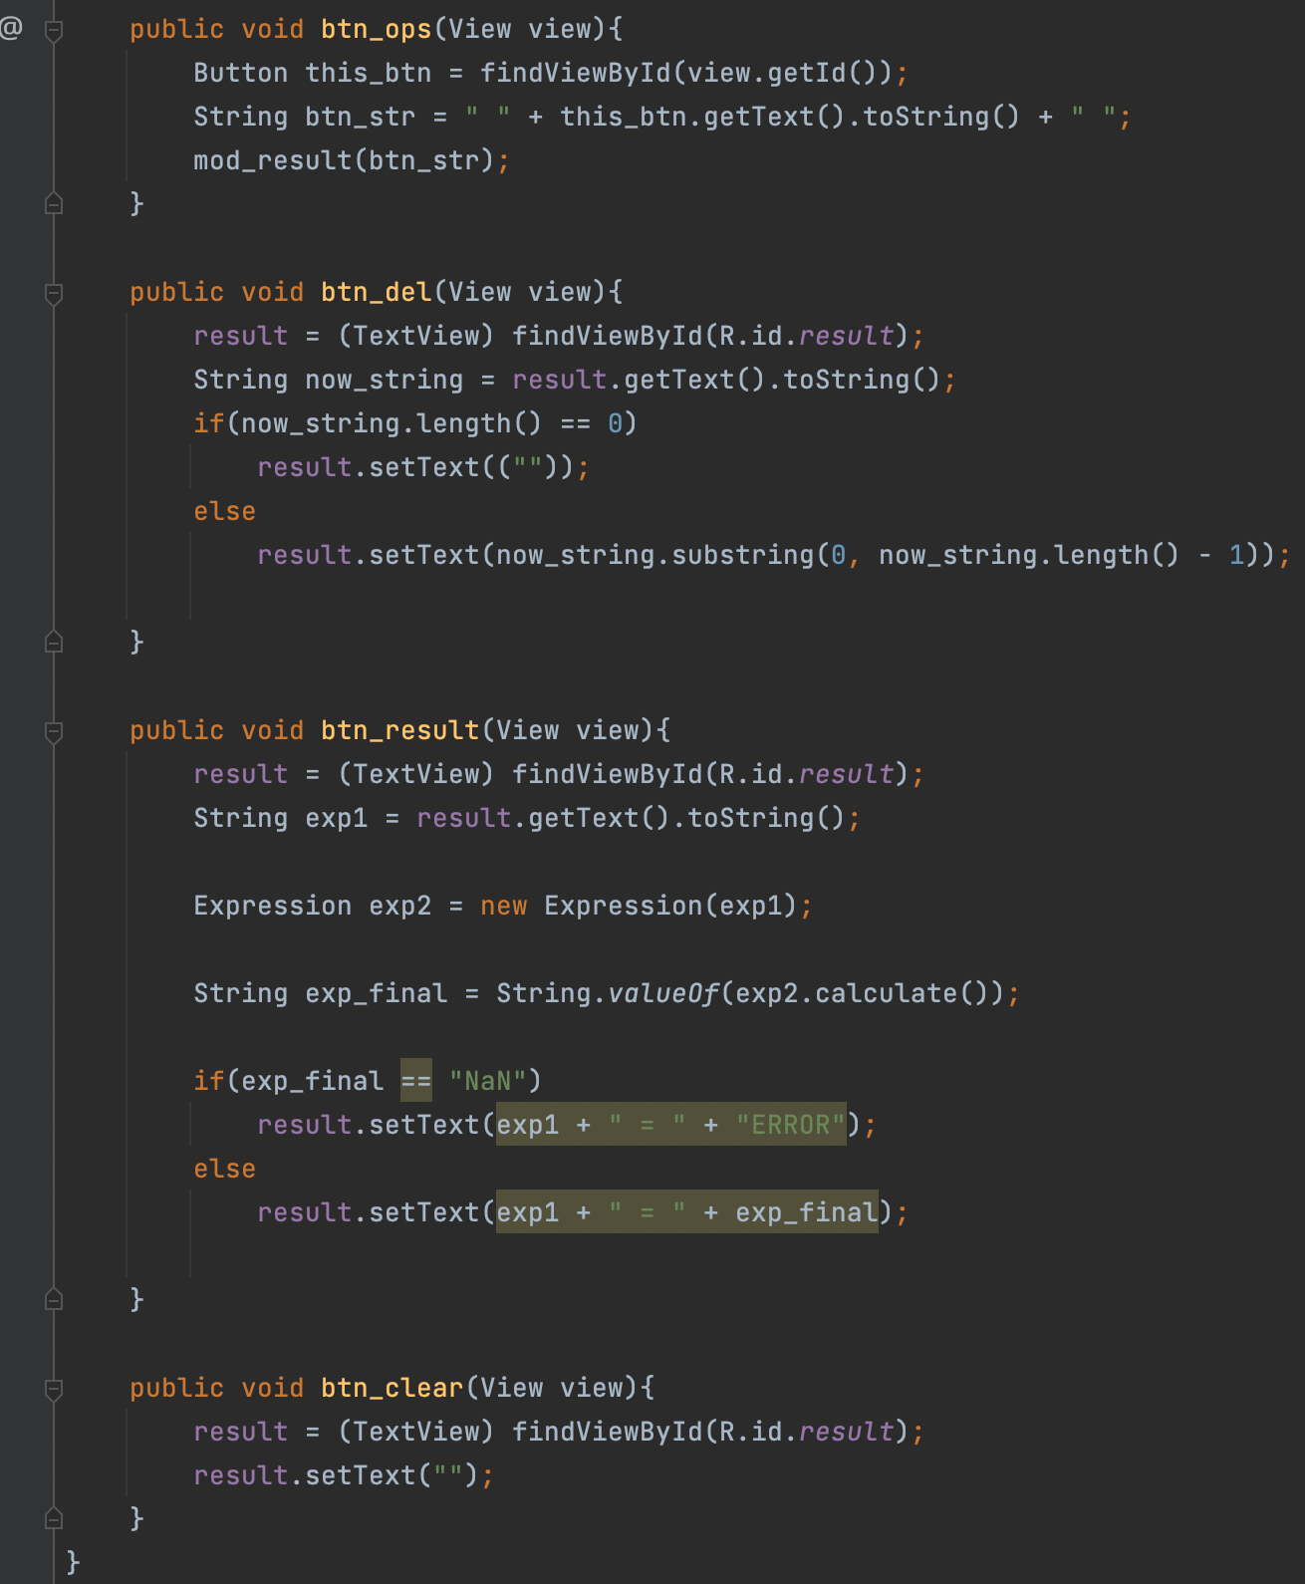
#1 MainActivity.java
mod_result() :
textview를 찾아와 현재의 내용을 가져오고 매개변수로 전달받은 string값을 새로 붙여 다시 텍스트를 세팅하는 함수
btn_func():
각 버튼에 따라 동작. 버튼의 텍스트를 가져와서 mod_result()함수를 호출.
del, result, clear는 각각 1개지움, 결과출력, 전체지움.
substring메서드를 사용하여 마지막 1개를 지울수 있도록,
mxParser라이브러리 사용하여
expression을 만들고 계산하여
result의 텍스트값을 수정.
result가 NaN(not a number)
인 경우 ERROR가 출력됨
클리어 버튼 클릭시 result의 텍스트값을 공백처리.

Slide 3
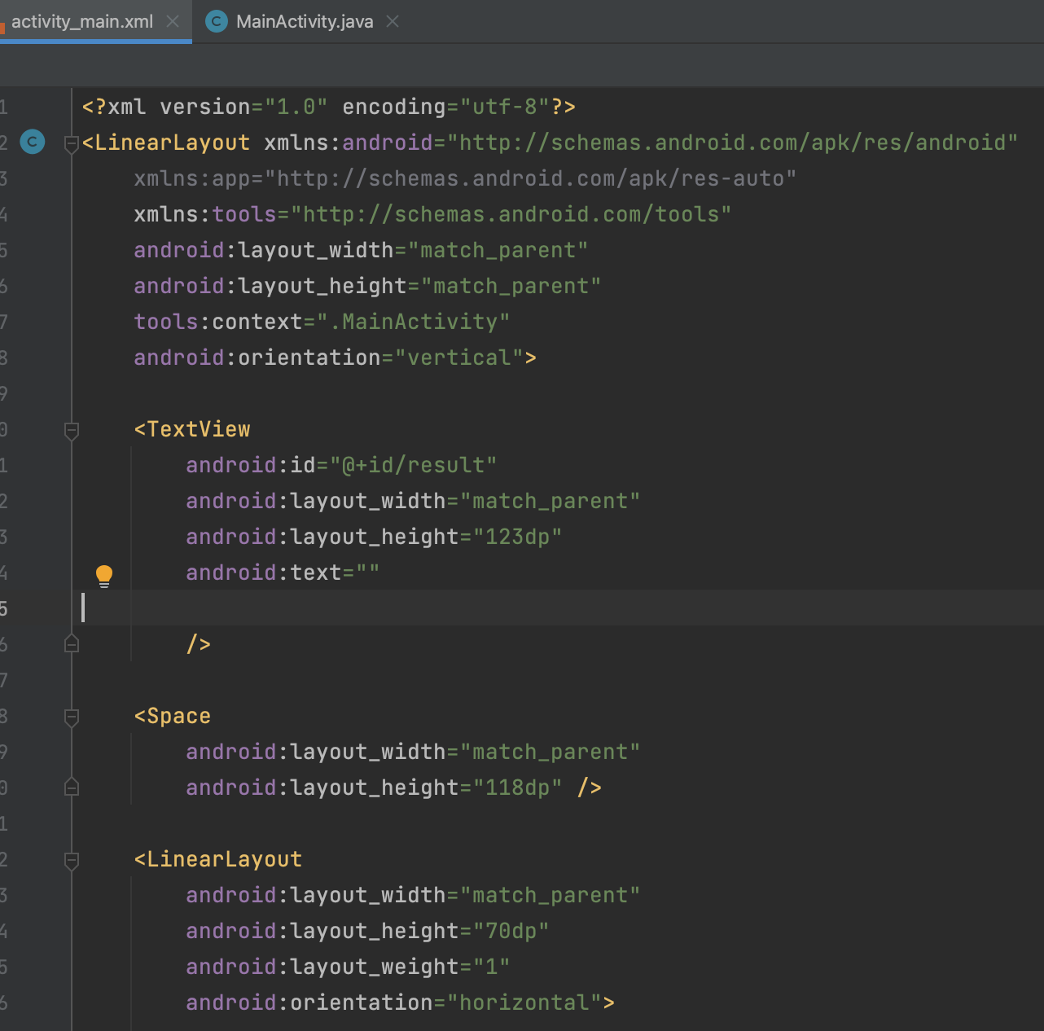
#1 activity_main.xml
전체적인 레이아웃은 vertical로 사용하되, 중첩레이아웃을 활용하여 나머지 요소들을 horizontal로 배치하였음.
textview
layout_weight을 활용하여 각각 버튼들이 차지하는 비율을 동일하게 맞춰주었음
1:1:1:1로 설정되었음.
space
btn
btn
btn
btn

Slide 4
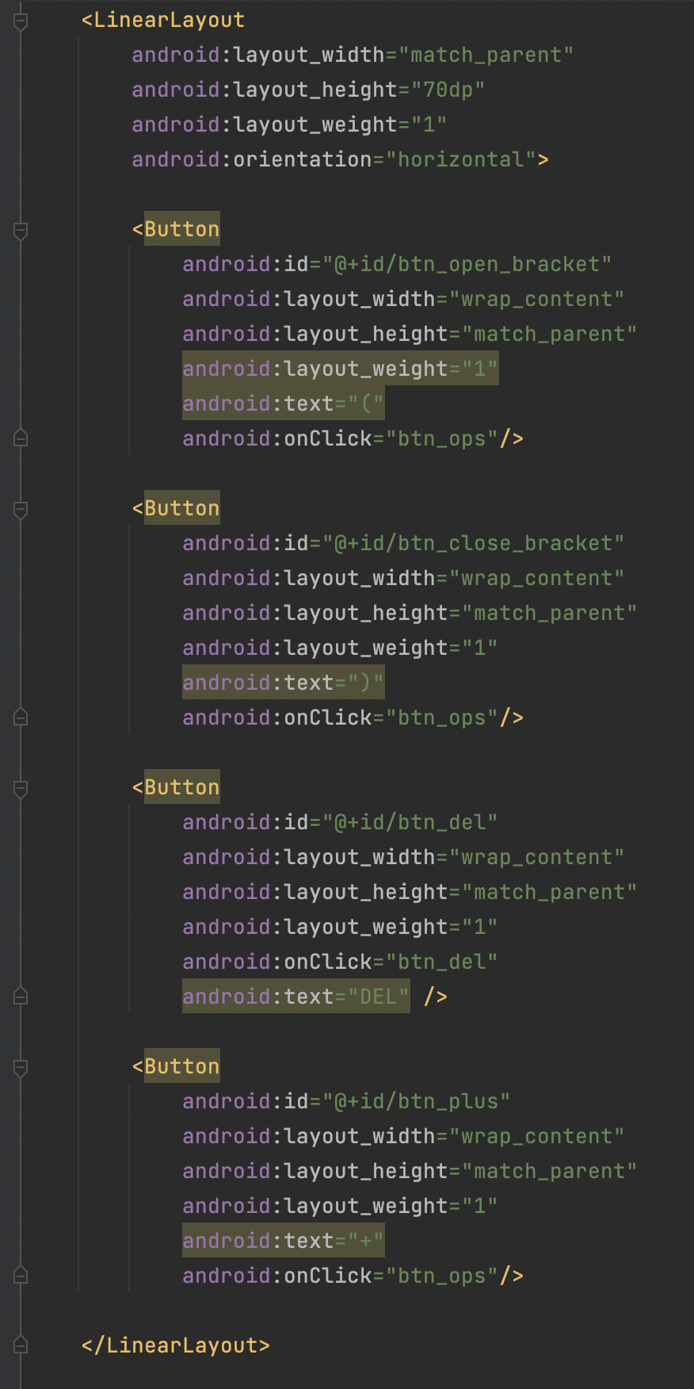
#1 activity_main.xml
각 레이아웃이 horizontal로 설정되어 들어가는 요소들이 가로로 배치됨.
onClick을 설정해주어 java파일에 정의해놓은 함수가 동작하도록 설정됨.
btn_ops, btn_nums, btn_del, btn_result로 구분되어 동작하게됨
연산자 숫자 del 결과출력
나머지 4개의 레이아웃도 동일.

Slide 5
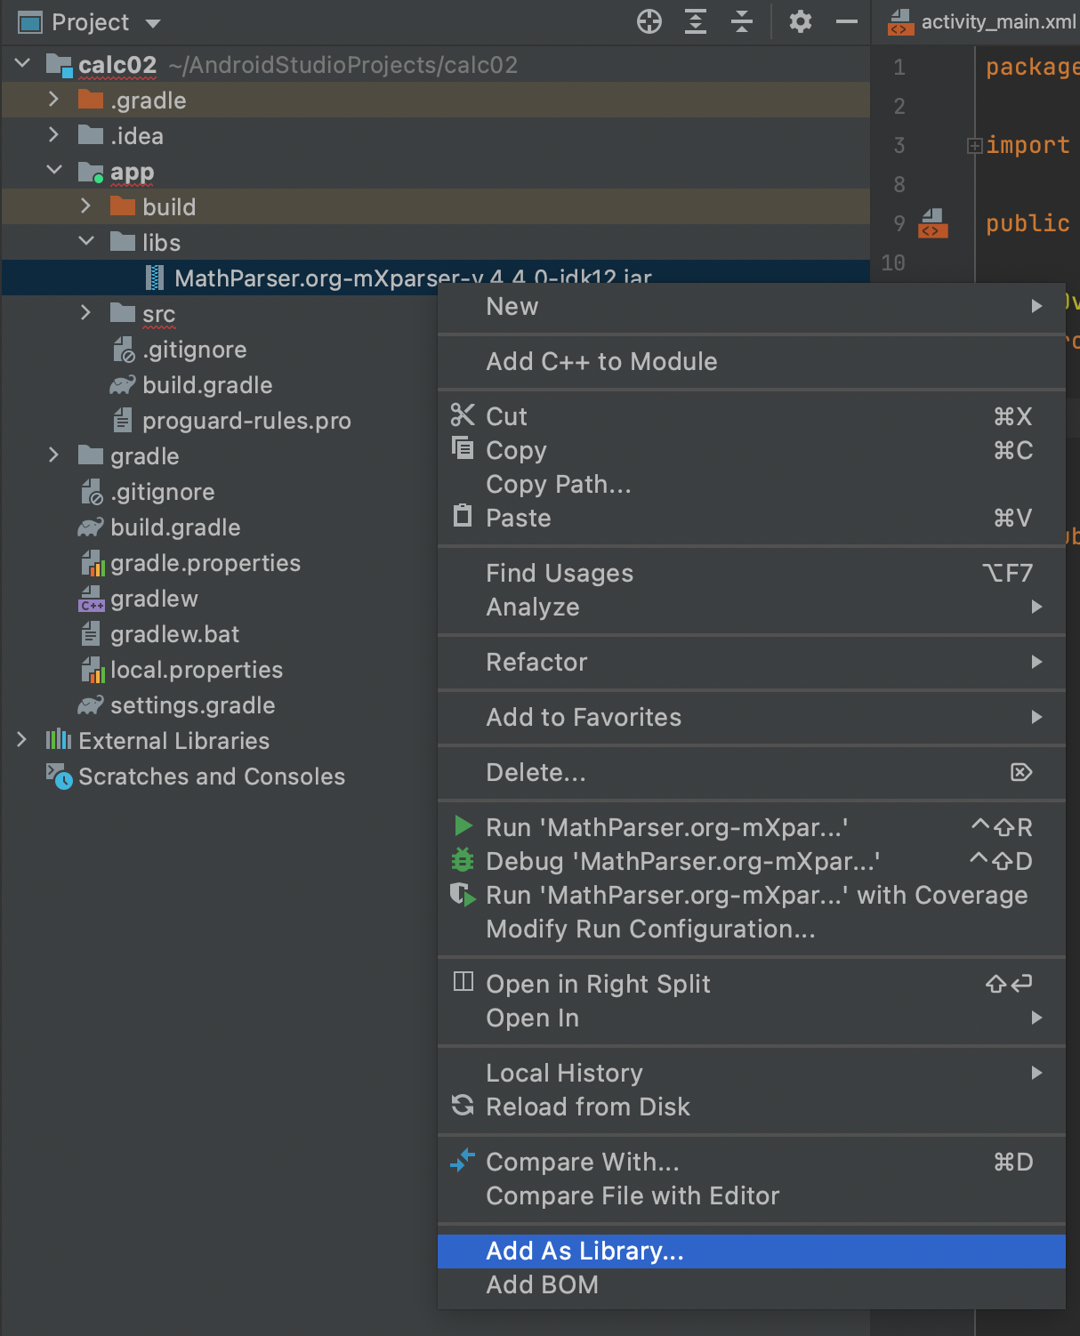
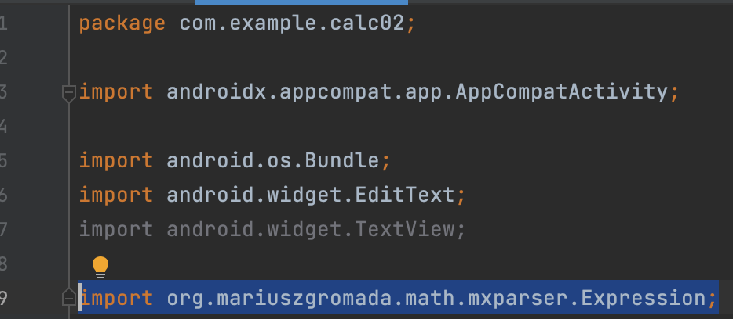
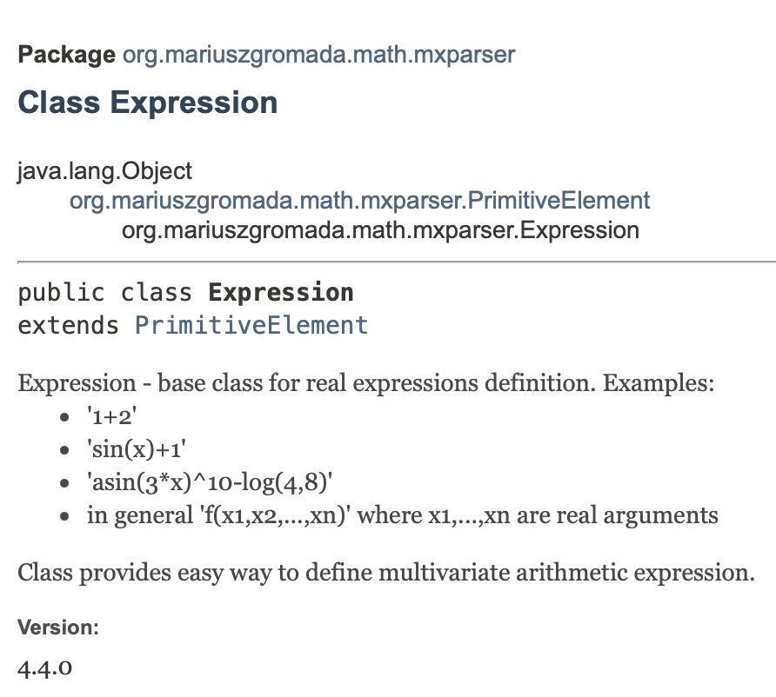
#2 계산기
MXParser 라이브러리 사용
라이브러리 디렉토리에 jar파일을 넣고 라이브러리에 추가해주었음.

Slide 6
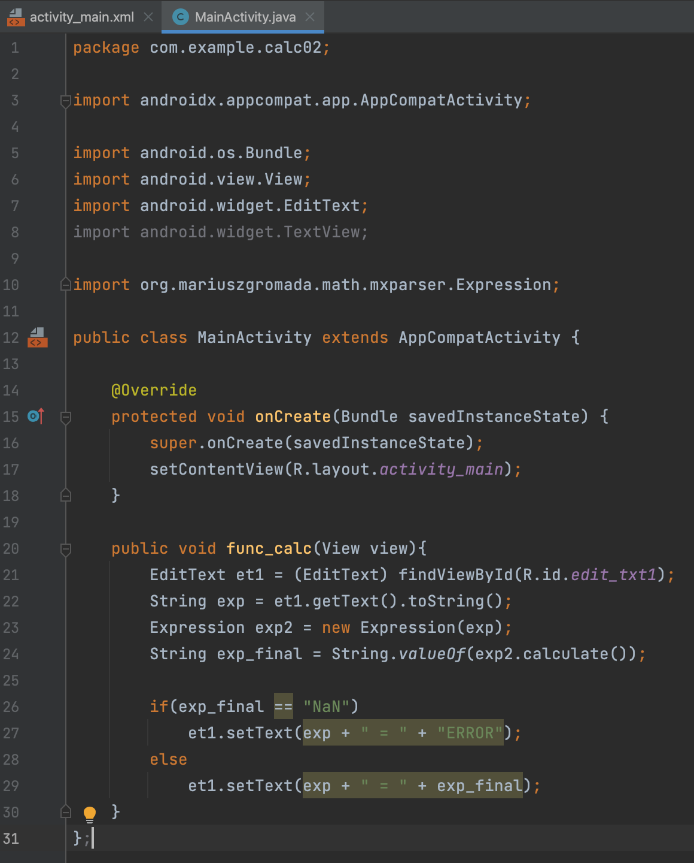
#2 MainActivity.java
계산기#1과 동일한 로직
계산 버튼을 누르면 func_calc함수가 호출되고,
EditText의 텍스트를 찾아 string으로 만들어 준 후
import하였던 MXParser를 사용하여 expression을 만듦.
만든 expression을 사용하여 mxParser의 calculate메서드를
활용, 값을 얻은 후 String클래스의 valueOf메서드를 활용
하여 최종 string값 exp_final을 생성해주었음.
그 후 해당 값이 NaN이면 ERROR를 출력,
아니라면 결과값을 출력해주었음.

Slide 7
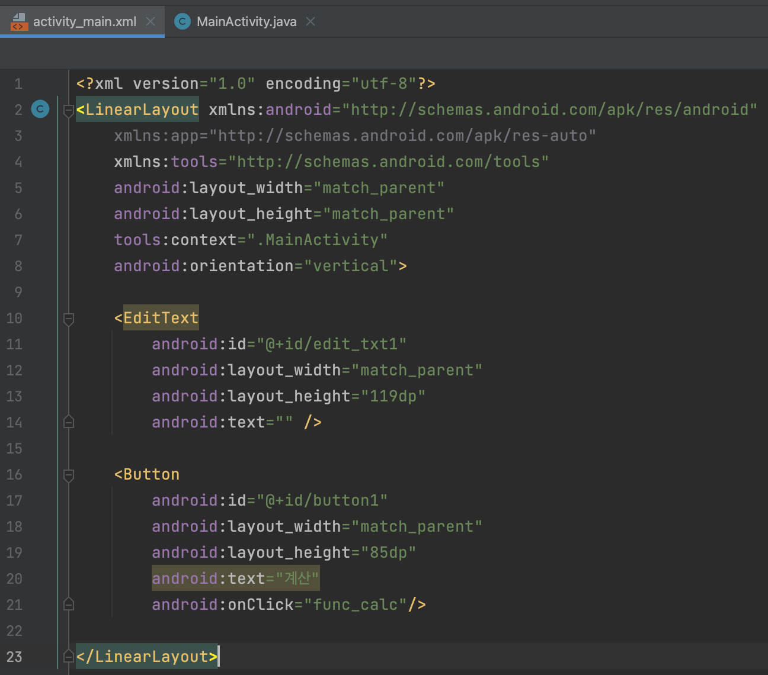
#2 activvity_main.xml
EditText를 활용하여 수식을 타이핑할 수 있는
공간을 만들어주었음.
Button을 활용하여 계산을 수행하는 버튼을
만들어주었음. onClick을 설정하여 버튼이
눌릴때 func_calc함수를 호출하도록 하였음.

Slide 8
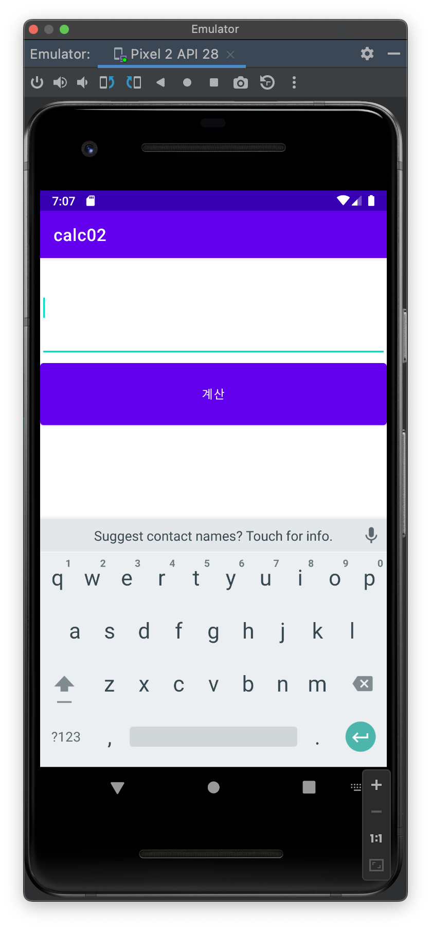
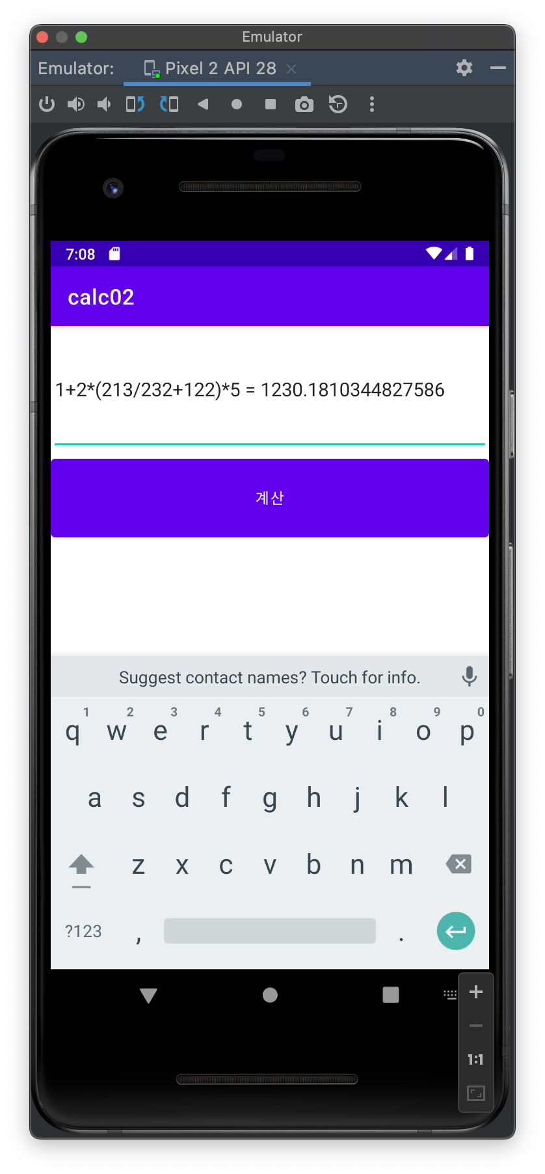
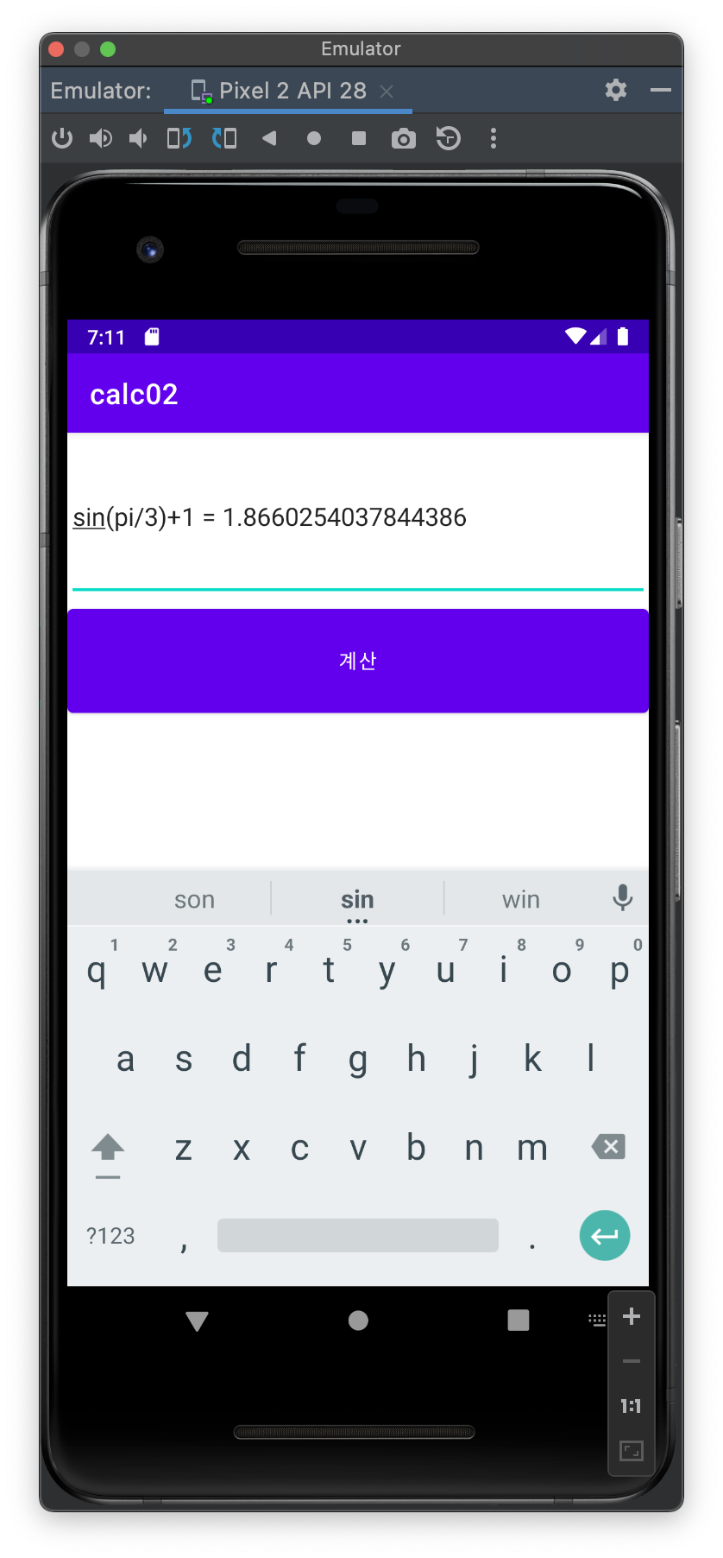
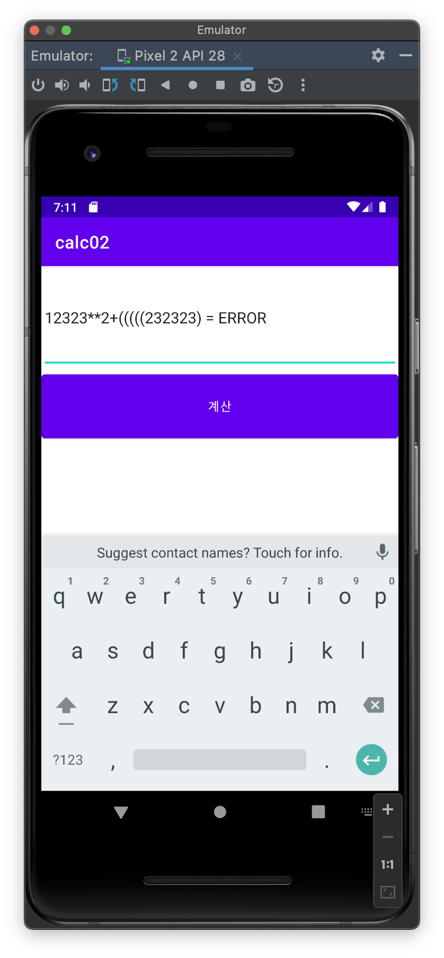
#2 계산기

